Slide 1
Thực đơn
Ngày 19/03/2025

Slide 2
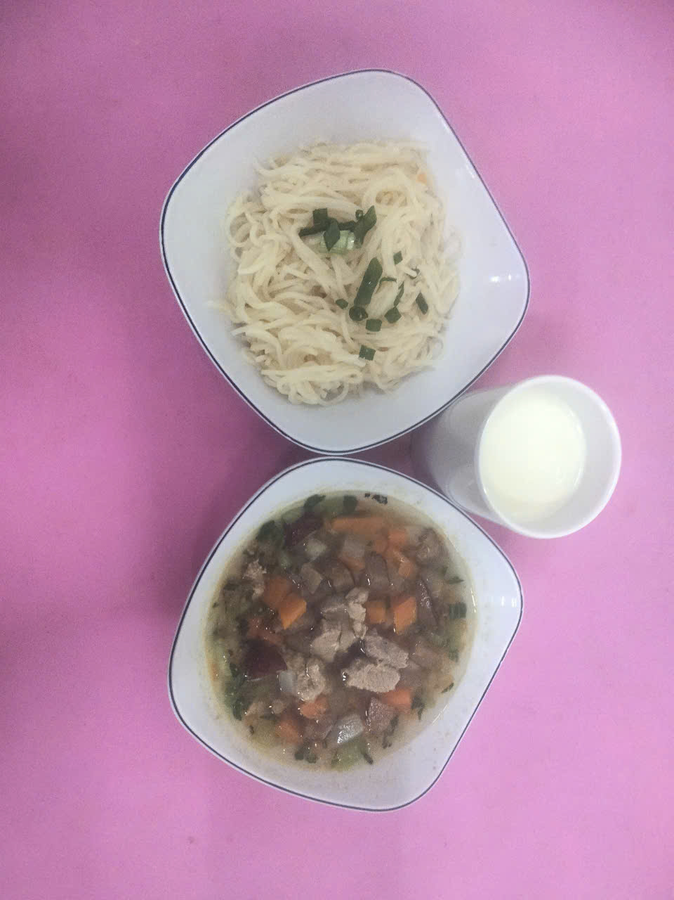
BUỔI SÁNG:
- Mì vịt tiềm nấu táo tàu
- Sữa

Slide 3
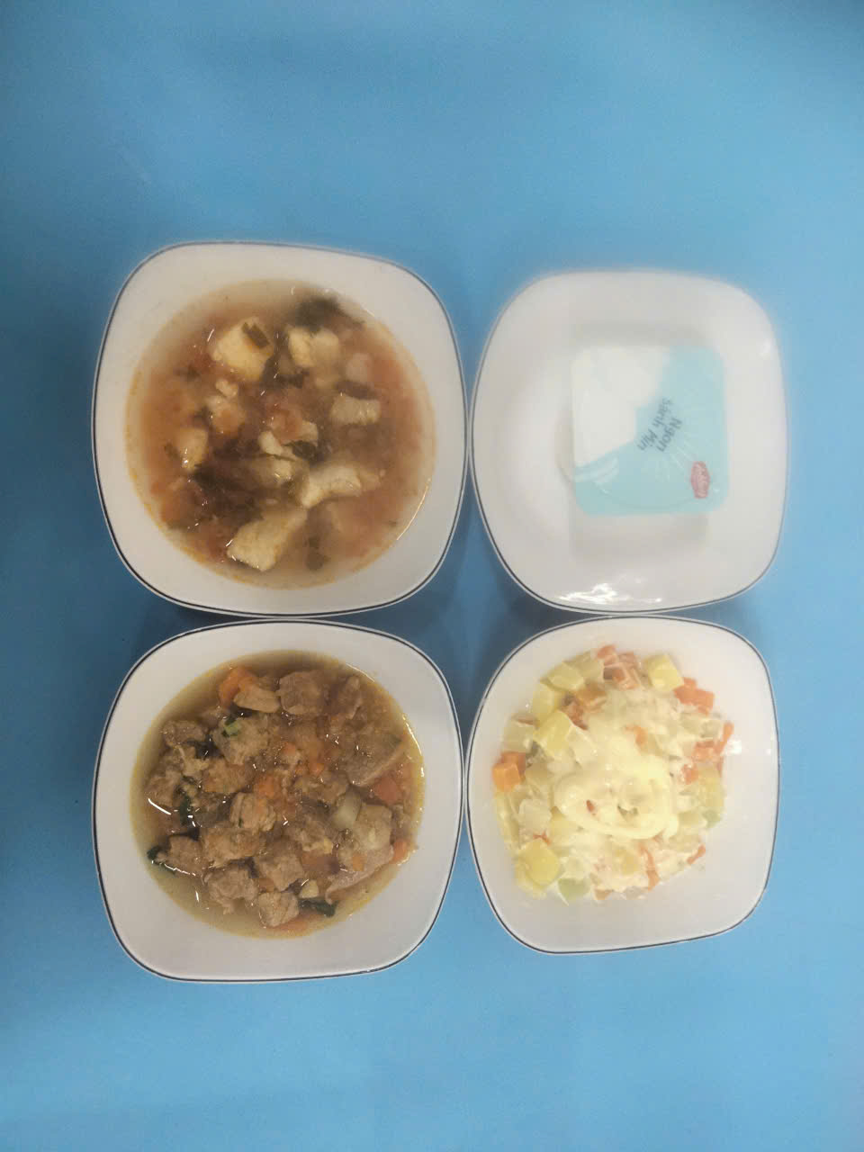
BUỔI TRƯA:
Món mặn: Thịt kho củ cải
Món canh: Canh ngót nấu cá, cà chua, hành tây. Cần
Món trộn: Rau củ trộn sốt mayonaire
Tráng miệng: Yaourt

Slide 4
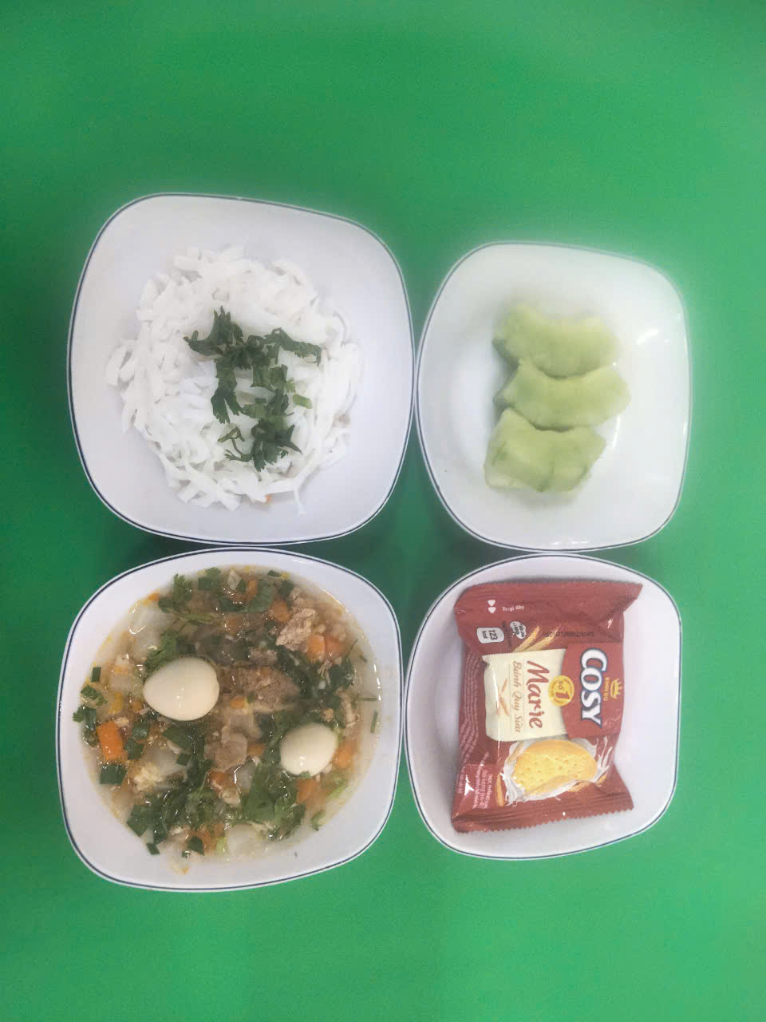
BUỔI XẾ:
- Hủ tiếu nấu tôm thịt, trứng cút, giá hẹ
Dưa gang dầm
Bổ sung trẻ SDD: Bánh quy sữa Cosy

